Slide 1

일본 영토분쟁과
독도 영유권 문제
독도매니저와
네송이들
경제학과 김동민
경제학과 도기현
경제학과 조도경
일본어일본학과 이경임
일본어일본학과 임나애

Slide 2
-목 차-
1.일본영토확장배경~샌프란시스코 조약
2.센카쿠열도/댜오위다오(일본과 중국의 영토분쟁)
3.쿠릴열도(일본과 러시아의 영토분쟁)
4.독도의 가치
5.독도 영유권 분쟁- 일본의 시점
6.독도 영유권 분쟁- 한국의 시점
독도매니저와
네송이들

Slide 3
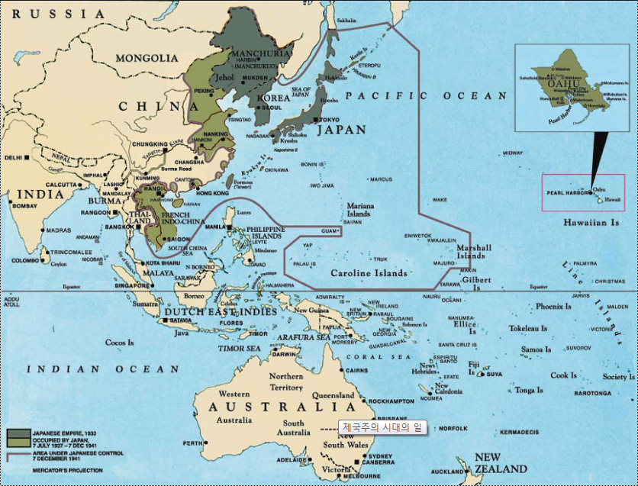
PART1
메이지정부 시대 일본의
영토

Slide 4
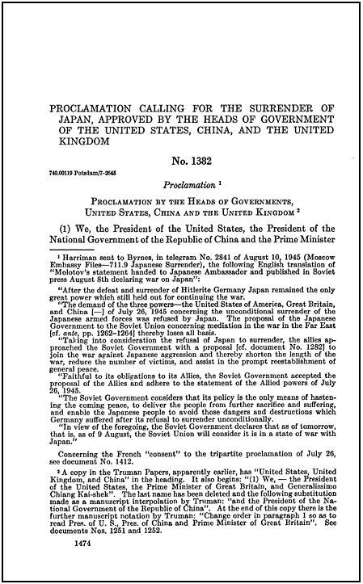
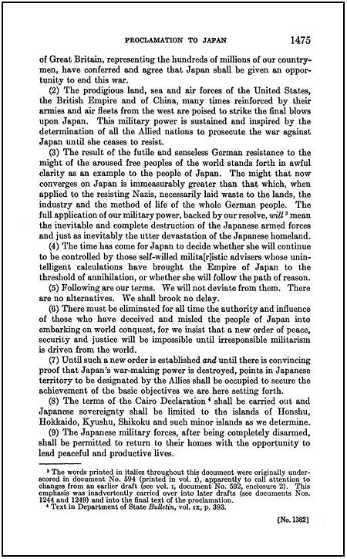
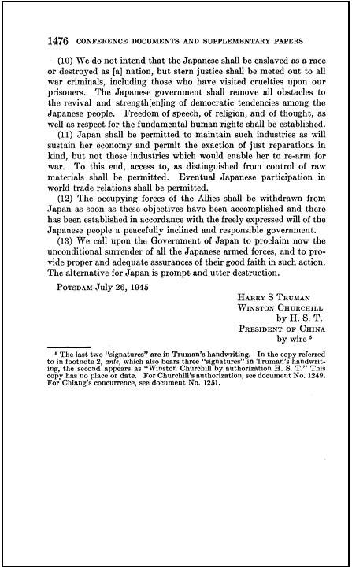
PART1
포츠담선언

Slide 5
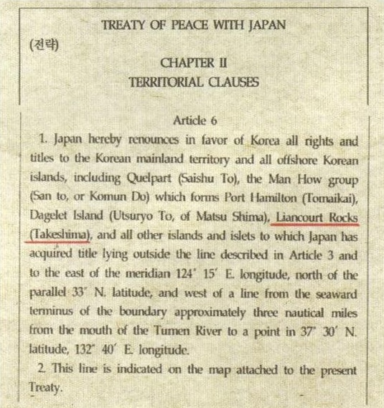
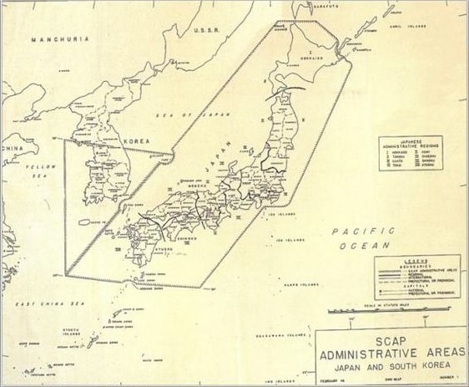
PART1
샌프란시스코조약

Slide 6
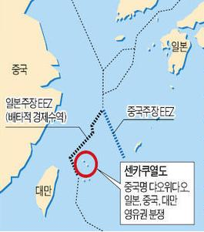
PART2
센카쿠열도/ 댜오위다오
분쟁이란?
센카쿠열도 분쟁
센카쿠열도/댜오위다오와 인근 해역은 1895년 청일전쟁 이후 일본의 영토로 귀속됐다가 1951년 9월 미일강화조약 체결 시 일본에서 미국으로 이양되었다. 당시까지만 해도 동 도서에 대한 영유권 주장은 제기되지 않았으나, 1968∼1969년 유엔 아시아극동경제위원회(ECAFE)의 아시아 연안지역 광물자원 공동개발조정위원회(CCOP)가 동중국해 일대의 해저조사를 실시하여 석유매장 가능성을 확인한 시점부터 중국-대만의 영유권 논쟁이 활발해졌다.

Slide 7
PART2
센카쿠열도/댜오위다오
분쟁 양국 간 입장
중국
댜오위다오가 대만의 부속도서로서 1403년 명나라 영락제 시기의 문헌을 근거로 중국이 댜오위다오를 가장 먼저 발견했으며, 댜오위다오라는 이름을 붙이고 섬을 이용해왔다고 주장한다.
일본
일본은 무주지선점인 센카쿠열도를 일본이 편입시킨 것으로, 포츠담선언과는 상관없다고 하고 있다.

Slide 8
PART2
센카쿠열도/댜오위다오
분쟁일지
1895년 - 시모다 조약 체결로 센카쿠 열도는 일본 영토로 예속, 청일 전쟁 승리의 대가로 타이완 섬 및 펑후 군도와 함께 강제 편입
1972년 - 미국의 오키나와 제도 일본 반환에 맞추어 센카쿠 열도도 함께 반환
현재로는 일본 실효 지배하에 들어가고 있으며, 최근 도쿄 도의 센카쿠 열도 매입을 희망하기로 하자, 중국과 대만 등 중화권 양안 정부의 반대가 우려되기도 함.
1945년 - 일본이 태평양 전쟁에서 패전국이 되었을 당시 일본의 연합국 점령을 인한 일시 혼란기에 들어가게 되며, 오키나와 제도와 함께 미 신탁통치령으로 예속
분쟁
양국 간 입장

Slide 9
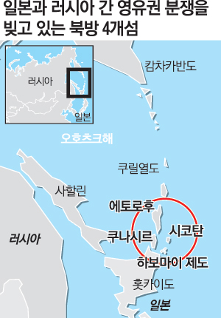
PART3
쿠릴열도
분쟁이란?
쿠릴열도 분쟁
쿠릴열도최남단의 2개 섬(이투루프 섬과 쿠나시르 섬)과 홋카이도북동쪽의 2개 섬(시코탄 섬과 하보마이 군도)에 대한 러시아와 일본사이의 영토 분쟁이다. 일본은 이 4개 도서군을 소위 북방 영토라고 지칭한다. 이들 4개 섬은 제2차 세계 대전 이후 소비에트 연방의 영토가 되었고 소비에트 연방의 붕괴 이후 러시아의 영토가 되었지만 일본이 반환을 요구하고 있습니다.

Slide 10
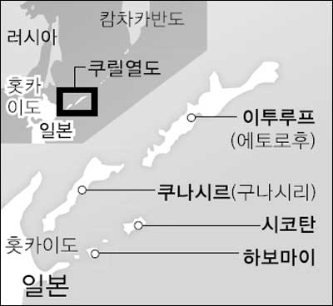
PART3
쿠릴열도 분쟁 각국 입장

Slide 11
PART3
쿠릴열도 분쟁일지
1905년
러-일 전쟁서 승리한 일본차지
1951년
1993년
도쿄선언, 평화조약에 앞서 4개섬 귀속문제 해결
1956년
샌프란시스코 조약으로 소련차지
소-일 공동선언, 평화조약 체결돼 일본에 2개섬 양도

Slide 12
PART3
쿠릴열도의 가치
광물 자원
수자원
엄청난 경제적 가치
천혜의 자연환경

Slide 13

PART4
일본 우기는 이유가 뭐야???
독도의 가치
일본이 가지고 싶어하는 독도!!!
독도는 무엇을 가지고 있는 걸까???
Why
Why
Why

Slide 14
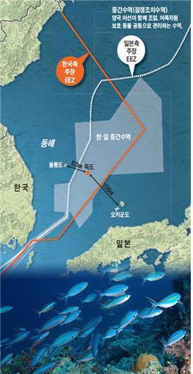
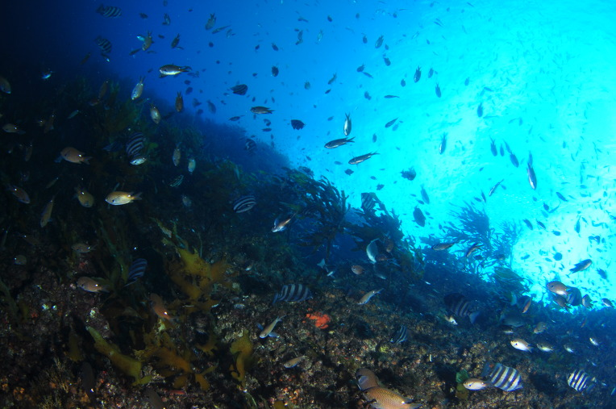
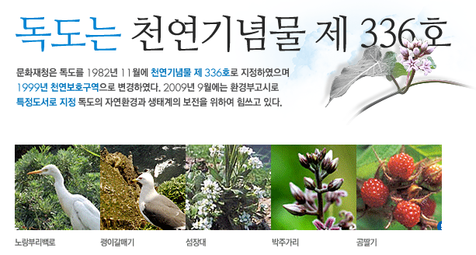
Why
PART4
경제적 가치
독도의 황금어장

Slide 15
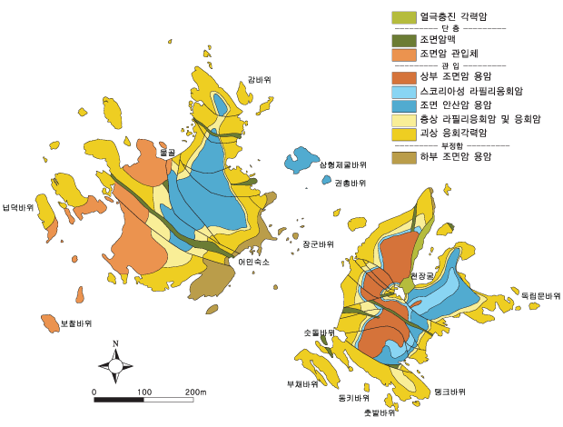
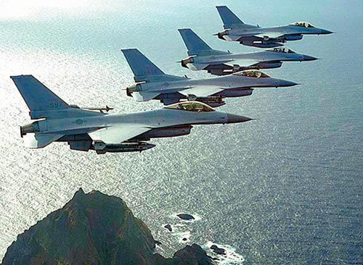
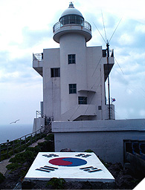
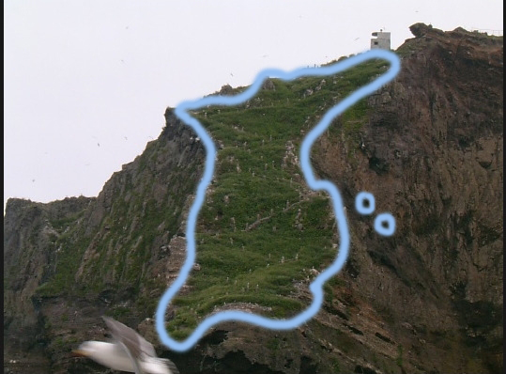
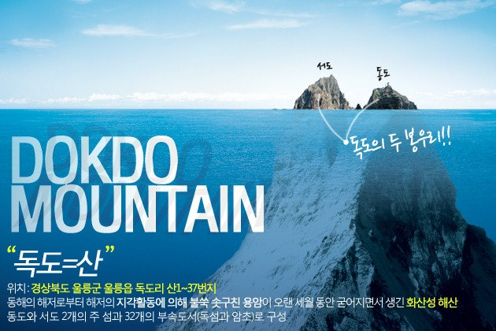
Why
PART4
군사적 가치
지질학적 가치
지질학적 가치
군사적 가치

Slide 16
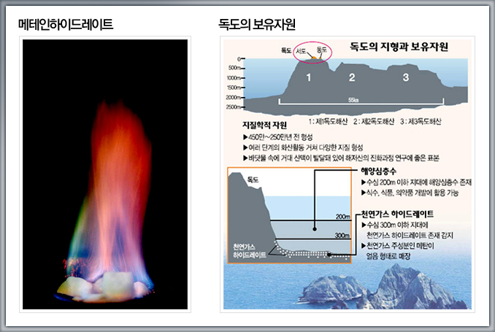
Why
PART4
지하자원
핵심 가치
지하자원 하이드레이트!!!

Slide 17
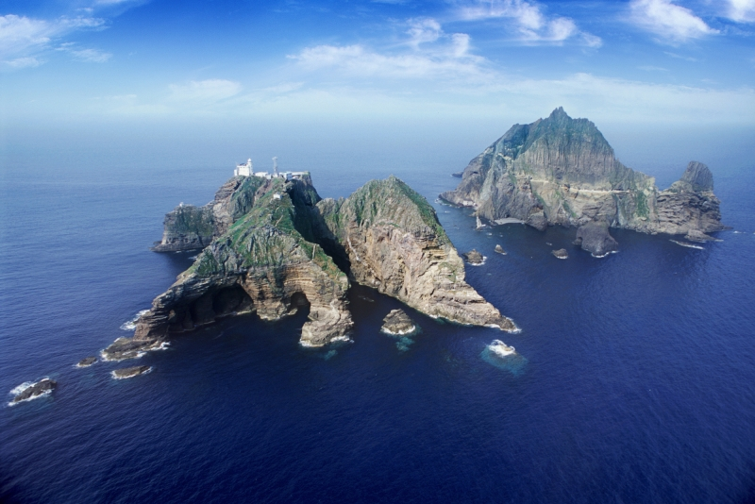
PART5
독도 영유권
-일본 시점-

Slide 18
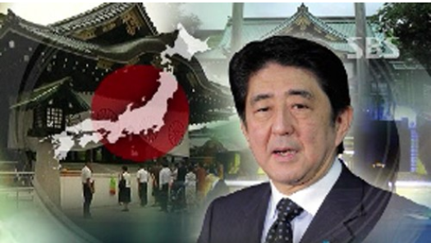
PART5
일본의 독도
영유권
주장 경위
일본 메이지 정부의 영토확장정책 진행
일본의 태평양 전쟁의 패전과 포츠담선
미소 냉전체제 시작
샌프란시스코조약
패전 후의 일본은 연합국에 의해서 자신들이 확장한 영토를 박탈당했다는 의식이 강하게 남아있었고, 분쟁지역을 영토화하려는 정책의 진행이 영유권 분쟁을 야기하고 있는 것이다. 그리고 이 영유권 분쟁 지역 중의 하나가 독도이다.

Slide 19
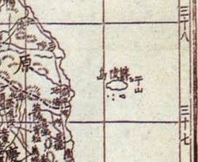
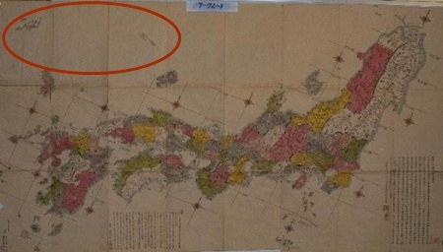
PART5
「타케시마」는 역사성을 가진 일본 고유영토이다
일본의 독도
영유권
주장의 논리
한국이 옛날부터 「타케시마」를 인식하고 있었다는 근거가 없지만 일본은 옛날부터 「타케시마」의 존재를 인식하고 있었다.
「타케시마」는 무주지선점으로 편입된 일본의 영토이다.
한국의 고지도 | 개정일본여지노정전도

Slide 20
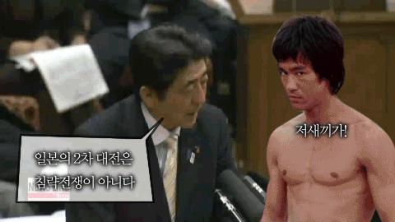

PART5
일본의 독도
영유권
주장의 의도
센카쿠 열도와 북방 4계도에 대한 영향력 유지
제국주의적 침략의 역사의 어두운 면을 부정하려는 움직임

Slide 21

PART6
독도 영유권 분쟁
-한국 시점-

Slide 22
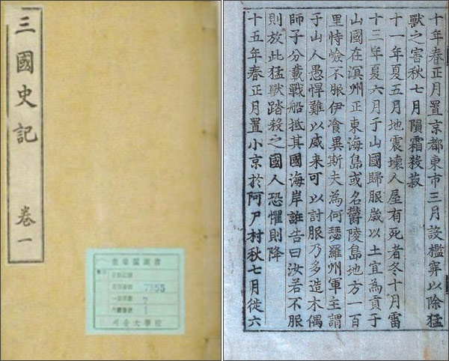
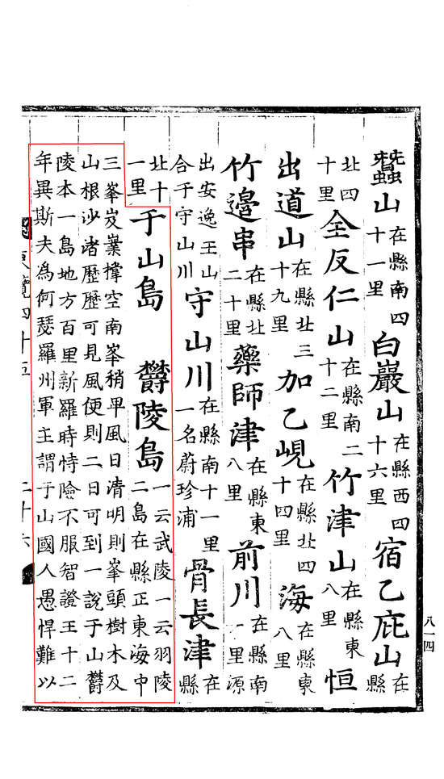
PART6
고문서에서 알 수 있는
조선의 영토
<세종실록>
독도가 우산국의 영토였음을
명료하게 기록.
<신증동국여지승람>
당시의 영토를 명확하게
규정하고 해설.

Slide 23
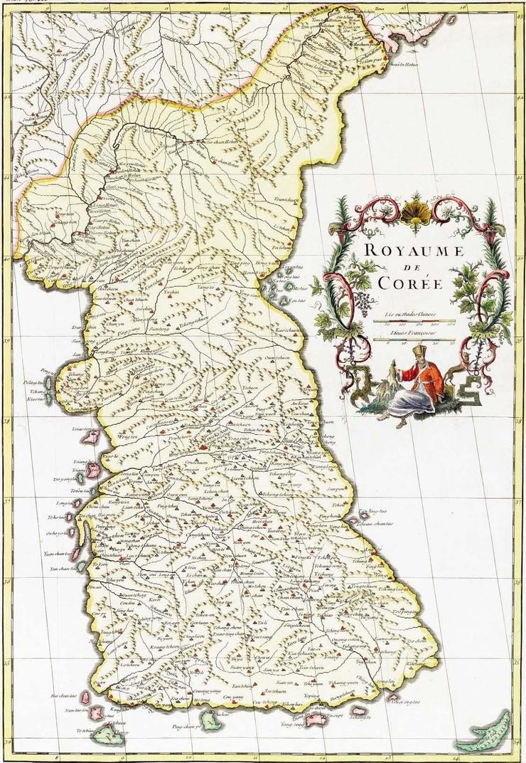
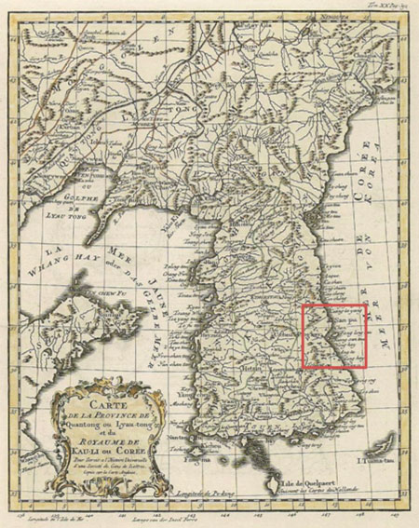
PART6
18세기 서양의 한국
독도영유권 인지
1737년 당빌(D'anvile)의
〈조선왕국전도〉
1752년 보웬(E.Bowen)의
〈조선왕국도〉

Slide 24
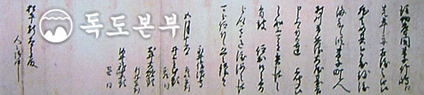
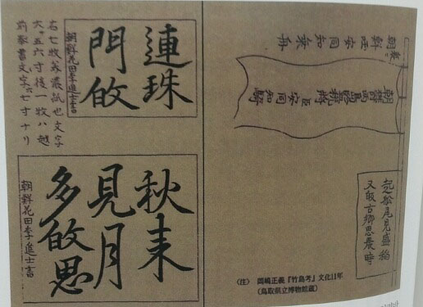
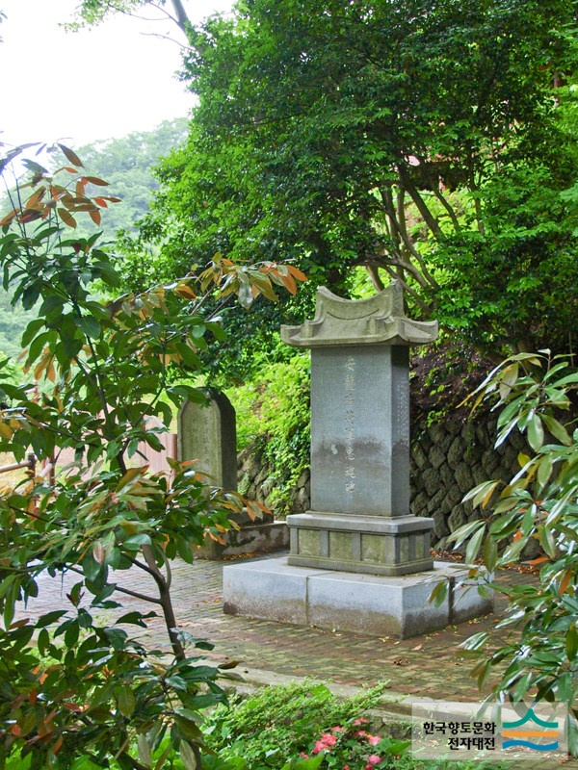
PART6
독도를 지킨 안용복
안용복의 1차도일
&
안용복의 2차도일

Slide 25
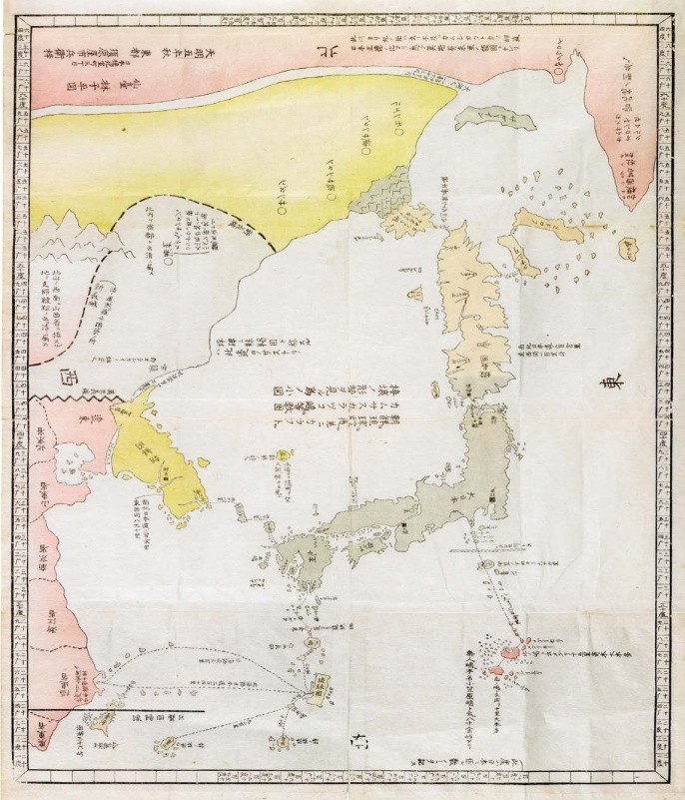
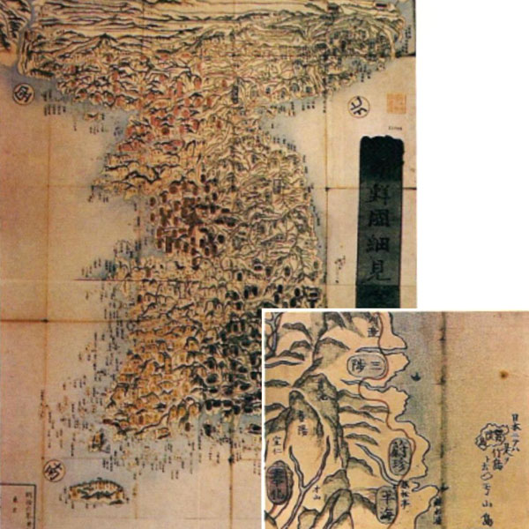
PART6
당시 일본의
독도영유권 인지
1875년 하야시 시헤이의
〈삼국접양지도〉
1873년 소메자키의
〈조선국세견전도〉

Slide 26
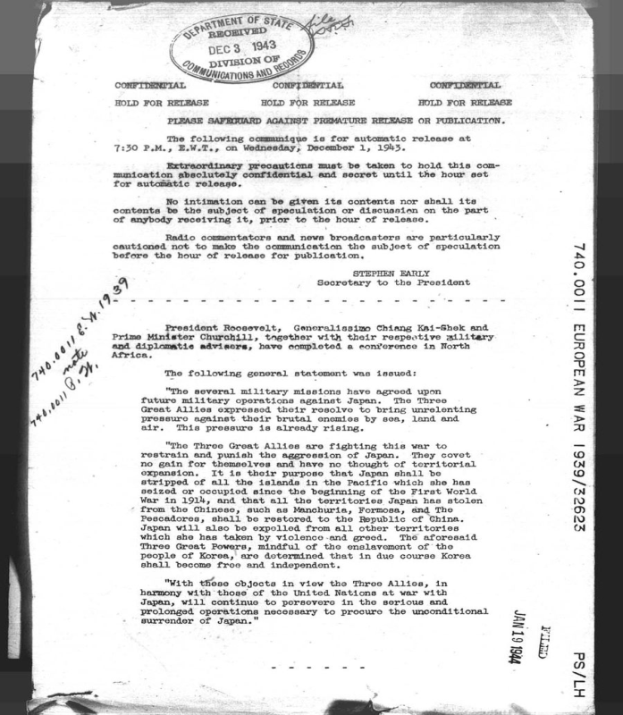
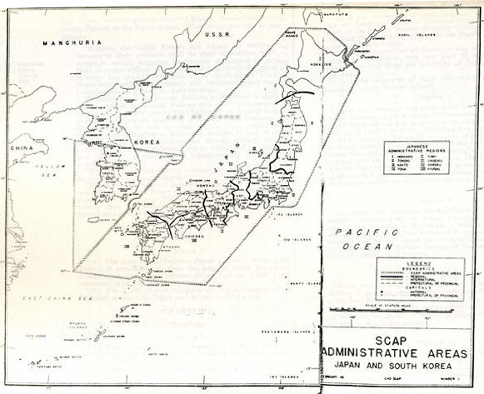
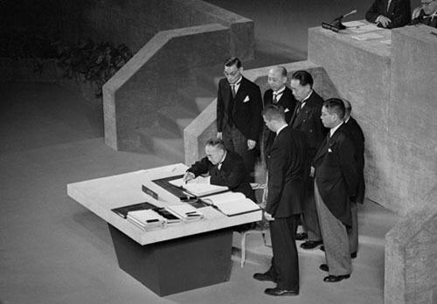
PART6
카이로선언 과
샌프란시스코조약
1943년 카이로선언
1946년 연합국 제작
한일양국의 행정관할지도
샌프란시스코조약 서명
요시다총리

Slide 27

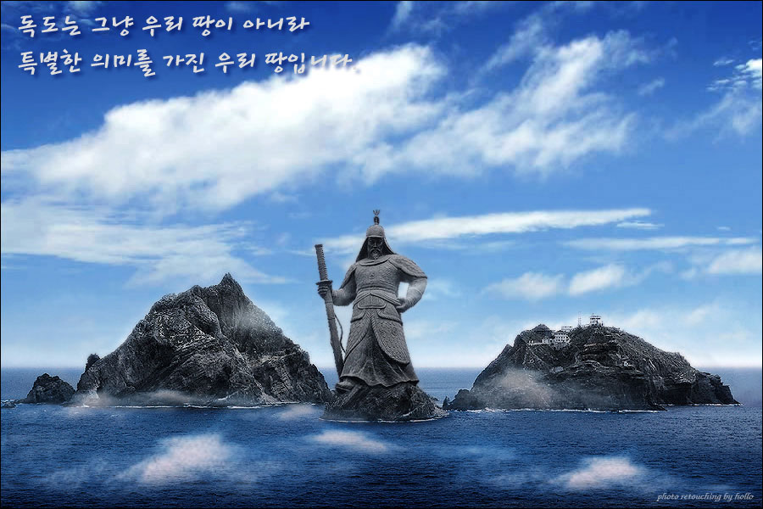
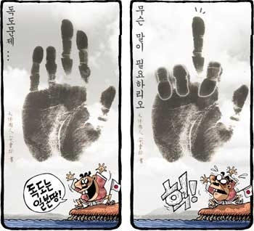
10월 25일 독도의 날
독도는 우리땅 입니다.

Slide 28
THANK
U

